Slide 1
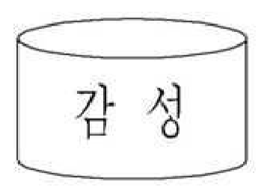
데이터베이스부(110)
음악추천서버
(100)
대화챗봇서버
(200)
어플리케이션
서버
(300)
이용내역
사용자
정보
태그
데이터베이스부(210)

